Slide 1
Подготовка специалистов в соответствии с потребностями современного рынка труда
ГБПОУ «ПГК»
Преподаватель Попова Елена Алексеевна

Slide 2
Быстро растущие потребности в социальных, экономических, духовных и политических сферах жизнедеятельности общества обусловливают необходимость воспитания высококвалифицированных, конкурентоспособных специалистов.

Slide 3
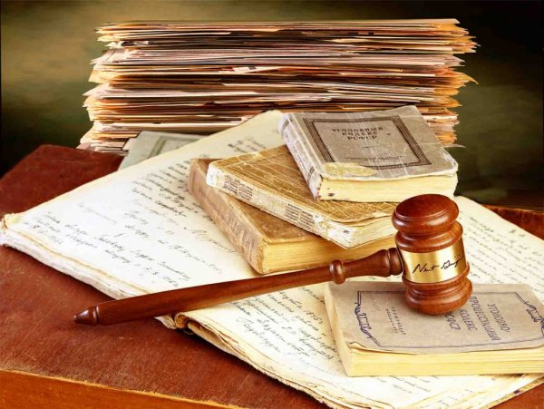
В современных условиях подготовка юриста имеет узкоспециализированную направленность. Предполагается, что юрист будущего не сможет одновременно осуществлять несколько видов деятельности, в связи, с чем формируются различные направления в этой области.

Slide 4
Задачей преподавателя является не только передача знаний и умений будущим специалистам, но и воспитание в них личности. Немаловажным в данном случае является психологическая подготовка будущего сотрудника правоохранительных органов.

Slide 5
Правовой основой подготовки специалистов среднего звена по специальности «Правоохранительная деятельность» является Приказ Министерства образования и науки РФ от 12 мая 2014г. № 509«Об утверждении федерального государственного образовательного стандарта среднего профессионального образования по специальности 40.02.02 Правоохранительная деятельность»

Slide 6
Все чаще в профессиональной и образовательной сферах обсуждаются профессиональные стандарты, которые вызывают интерес и со стороны работодателей.

Slide 7
В соответствии ст. 195.1 ТК РФ «профессиональный стандарт - характеристика квалификации, необходимой работнику для осуществления определенного вида профессиональной деятельности, в том числе выполнения определенной трудовой функции».

Slide 8
Для подготовки высококвалифицированных, конкурентоспособных специалистов необходимо постоянное взаимодействие образовательных и профессиональных стандартов, они должны быть обязательны к применению и сопоставимы с требованиями международных стандартов.

Slide 9
Спасибо за внимание!

